Slide 1
Estimación de la incidencia del VIH por edad y sexo
Clarisa Brezzo, ONUSIDA Taller Regional para América Latina sobre Estimaciones de VIH y la utilización de datos para el impacto
3 al 7 de febrero de 2025

Slide 2
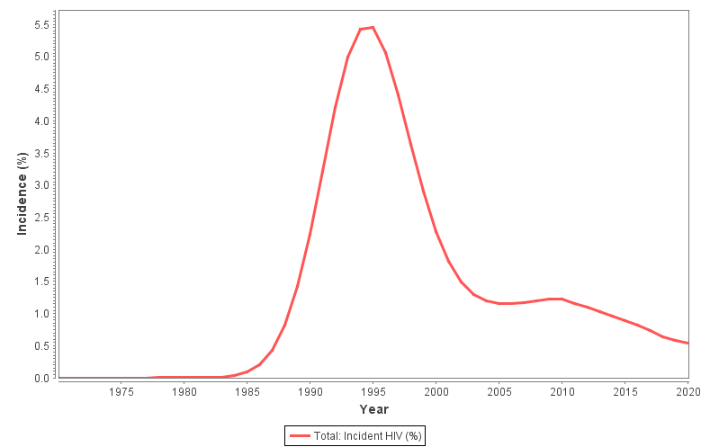
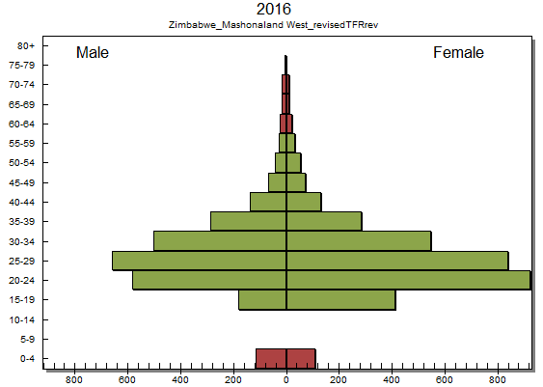
Editor de patrones de sexo/edad
CSAVR o EPP envía a AIM una tendencia de incidencia adulta (M+H) agregada
AIM necesita incidencia en hombres y mujeres por separado…
...y por grupos de edad

Slide 3
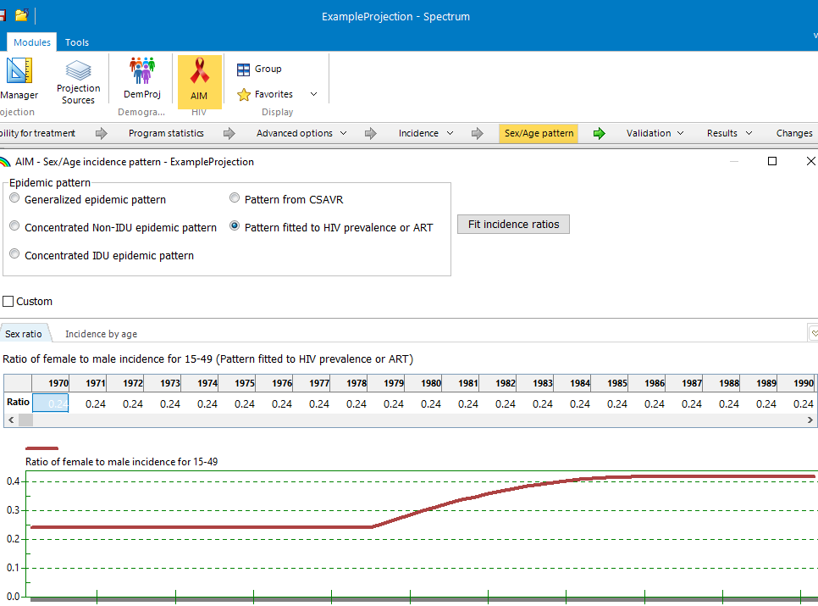
Patrón de incidencia por sexo y edad
Spectrum utiliza las razones de tasas de incidencia (RTI) para desglosar la incidencia.
El editor de Patrones de sexo/edad se utiliza para especificar estas relaciones de tasas de incidencia.
Opciones:
EPP: adoptar las RTI (por sexo) a las estimadas por EPP.
CSAVR: adoptar las RTI a las estimadas por CSAVR, segun el patron por sexo y edad en casos diagnosticados y/o muertes por Sida.
C. Si no conviene el patrón según EPP o CSAVR (ej: da una cobertura de PTMI o de TAR feminina o masculina >100%), considera:
C1. Ajustar a los datos de TAR por edad
C2. Utilizar un patrón epidémico por defecto

Slide 4
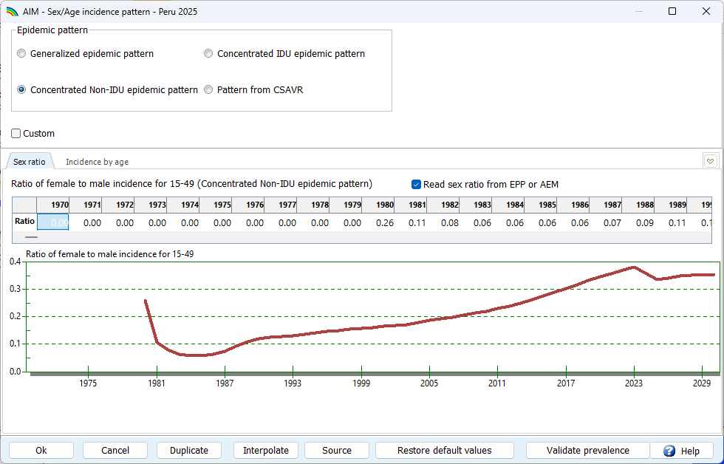
Opción A: De vuelto de EPP a Spectrum, como 'Patrón sexo/edad’ en la incidencia, seleccione 'Leer proporción de sexos desde EPP o AEM'.
Notes:
Una vez que vuelva a entrar en Spectrum, cuando vaya al cuadro de diálogo "Patrón sexo/edad", marque (o compruebe que quede marcada) la casilla "Leer proporción de sexos del EPP o AEM". Esto asegurará que Spectrum tome la razón de las tazas de incidencia de mujeres a hombres que produjó su proyección EPP

Slide 5
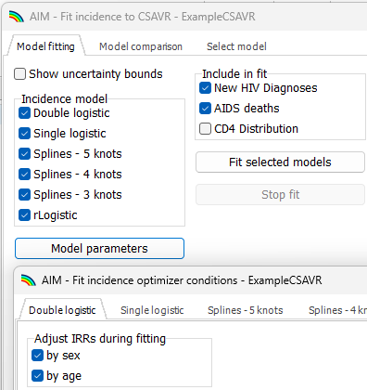
Actualización del patrón sexo/edad Opción B: CSAVR utilizado para estimar la incidencia
Si los datos de la vigilancia de casos o del registro civil están desglosados por sexo o edad, el CSAVR puede estimar el patrón de sexo/edad
Una vez de vuelta en AIM, elija "Patrón de CSAVR" en el formulario de Patrón de sexo/edad

Slide 6
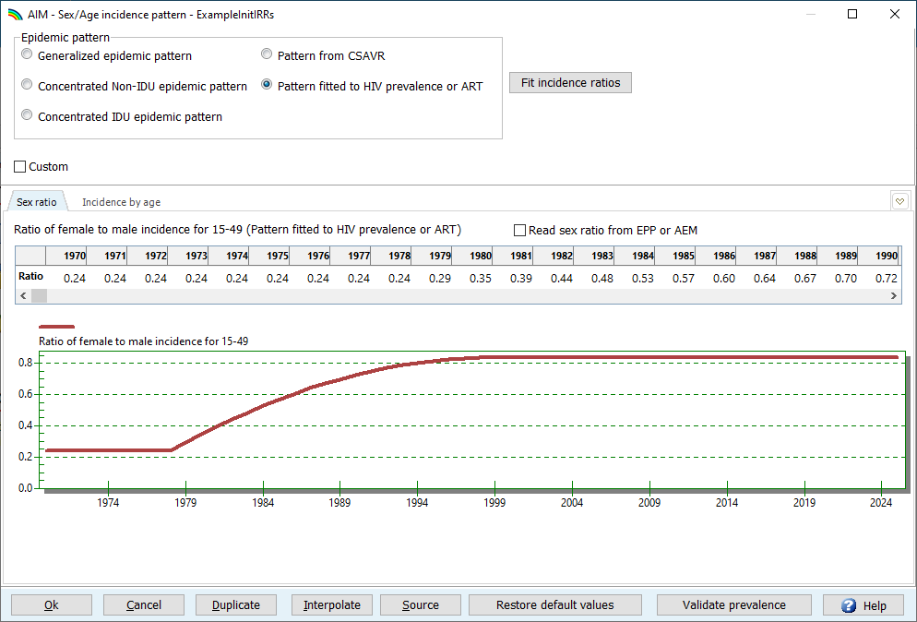
Actualización del patrón sexo/edad Opción C1: Ajuste a los datos de TAR
Si se introdujeron datos del programa sobre personas en TAR por edad, éstos pueden utilizarse para estimar las RTI por edad
Los datos de grupos de edad de 5 años funcionan mejor
Para los grupos de edad GAM (menos detallados), ¡revise cuidadosamente las TRI resultantes!
B
C1
C1
A
Opciones para establecer las tasas de incidencia por sexo
De EPP
De CSAVR
C2: Patrón epidémico por defecto
C1. Seleccione "Patrón ajustado a la prevalencia del VIH o TAR"
& Haga clic en "Ajustar relaciones de incidencia" para abrir la herramienta de ajuste
C2
Notes:
Los grupos de edad de la GAM agregan las edades de 25-49 y 50+, lo que descarta la mayor parte de la información disponible en los datos de ART por edad.

Slide 7
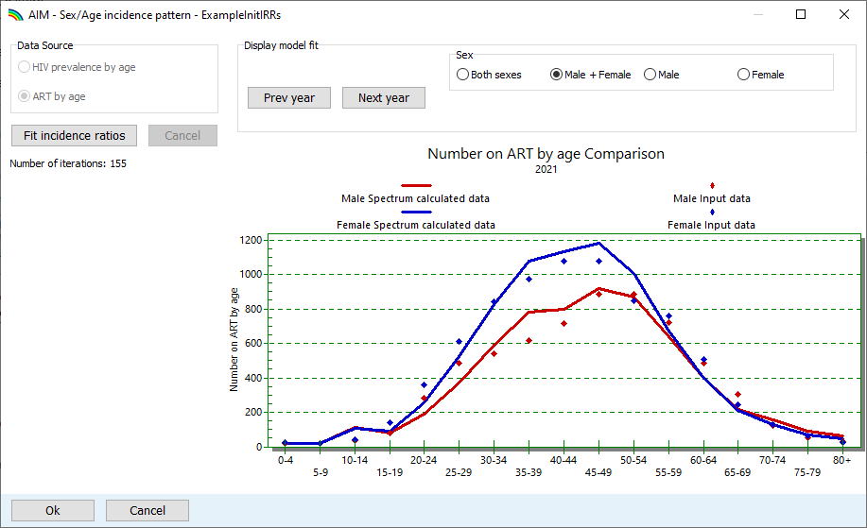
Actualización del patrón sexo/edad Opcion C1: Ajuste a los datos de TAR
Fuente de datos: Seleccione “TAR por edad" (puede estar pre-seleccionada de la ronda pasada)
Pulse "Ajustar Razones de Tazas de Incidencia"
Cuando el ajuste esté hecho, pulse "OK" para aceptar el ajuste.
1
2
Pueden producirse malos ajustes de las RTI si sus datos de TAR por edad no coinciden con sus cifras globales de TAR.
3

Slide 8
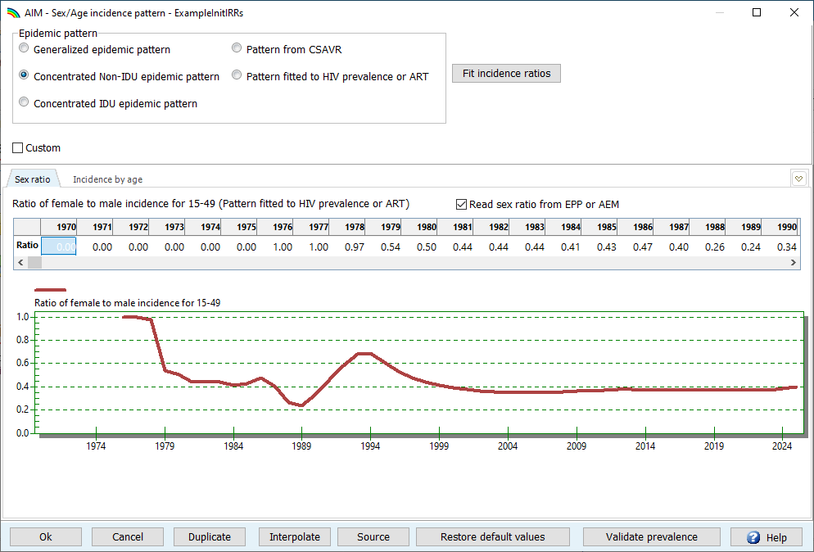
Actualización del patrón sexo/edad Opción C2: Patrón epidémico por defecto
Opción C2. Restaurar valores por defecto volverá a un patrón por defecto, basado en la tipología epidémica
Opción C3 (excepción): Utilice "Personalizado" para editar manualmente las TRI por edad, si fuera necesario y justificado en datos representativos.
C3
C2

Slide 9
Comparar con los datos del programa: Número de personas en TAR por grupo de edad
Si no se ajustaron a los datos de TAR por edad, aún puede utilizar estos datos para validar el patrón de incidencia por sexo/edad
Una mala alineación puede abordarse ajustando el patrón de sexo/edad, las tasas de interrupción del TAR o el método de asignación del TAR.
Encontrado en:
Validación > TAR
"¿Es la estimación Spectrum de TAR por edad coherente con los datos del programa?"

Slide 10
Contabilización de la migración de personas con VIH

Slide 11
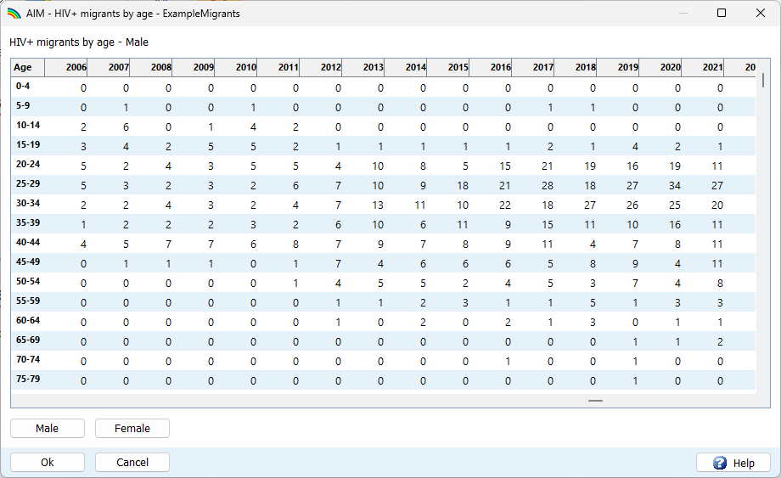
¿Cómo tiene en cuenta Spectrum la migración de personas con VIH?
El módulo DemProj de Spectrum utiliza las estimaciones y proyecciones de migración neta del WPP 2024 para determinar la entrada o salida neta de personas por edad y sexo a lo largo del tiempo
Por defecto, AIM asume que la prevalencia del VIH en los inmigrantes es la misma que en la población residente de la misma edad y sexo
Eso puede no ser cierto si su país atrae a personas de otros países con una prevalencia del VIH sustancialmente mayor o menor
Si dispone de datos sobre el número de migrantes netos con VIH en su país, puede introducirlos en AIM

Slide 12
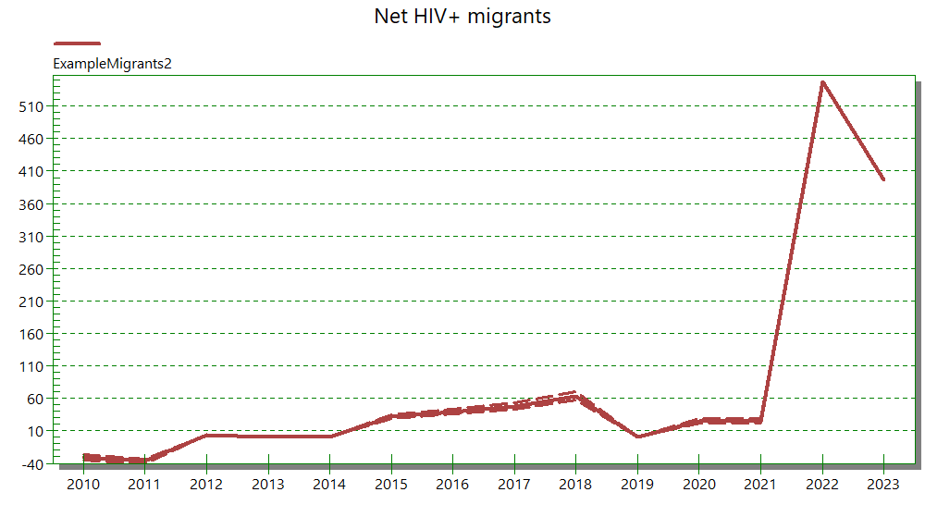
¿Cómo tiene en cuenta Spectrum la migración de personas con VIH?
Los migrantes netos que introduzca en AIM se añaden directamente a la población con VIH modelada y anulan la migración neta de personas con VIH calculada por DemProj
Inmigrantes netos con VIH introducidos a partir de datos rutinarios
Migrantes netos con VIH calculados por Spectrum
* Salida de 'AIM > Resultados > Población total > Migrantes netos VIH+'.

Slide 13
Consideraciones para el CSAVR
Si se introducen nuevos inmigrantes con VIH en AIM, CSAVR los añadirá directamente a su población con estado VIH+ conocido
Los migrantes netos con VIH deben contar sólo los "positivos anteriores": personas cuyo estado serológico VIH+ fue diagnosticado antes de llegar a su país
Los nuevos diagnósticos introducidos en el CSAVR deben excluir estos "positivos anteriores" para evitar la doble contabilización

Slide 14
Notas finales
Tenga en cuenta las posibles limitaciones de los datos sobre migración neta
¿Están completos los datos?
¿Se capta adecuadamente la emigración?
Si dispone de datos sobre migración, puede preparar proyecciones con y sin estos insumos para ver si su inclusión afecta significativamente a sus estimaciones de los indicadores clave
Incidencia del VIH
Prevalencia del VIH

